Slide 1
Законы распределения

Slide 2
Закон распределения
Законом распределения случайной величины называется всякое соотношение, устанавливающие связь между возможными значениями случайной величины и соответствующими им вероятностями.

Slide 3
Дискретные распределения
Название распределения | Параметр | Параметр | Параметр
Биномиальное | n – число попыток | p – вероятность успеха в каждой попытке | -
Геометрическое | p – вероятностный параметр | - | -
Гипергеометрическое | m – общее количество элементов выборки | k – число элементов с желаемыми свойствами | n – количество отобранных элементов
Мультиномиальное | p – вероятность исхода | - | -
Отрицательное биномиальное | r – число удачных исходов | p – вероятность удачи в одном исходе | -
Пуассона | λ – среднее значение | - | -
Дискретное равномерное | n – максимальное наблюдаемое значение | - | -

Slide 4
Непрерывные распределения
Распределение | Параметр | Параметр | Параметр
Бета | α – первый фиксированный параметр | β - второй фиксированный параметр | -
Хи-квадрат | v – число степеней свободы | - | -
Экспоненциальное | μ - среднее | - | -
F | v1 – число степеней свободы 1 | v2 – число степеней свободы 2 | -
Гамма | a – первый фиксированный параметр | b - второй фиксированный параметр | -
Логистическое | μ - среднее | σ – параметр масштабирования | -
Накагами | μ - параметр формы | ω - параметр масштабирования | -
Рэлея | b – параметр формы | - | -

Slide 5
Непрерывные распределения (продолжение)
Вейбула | a - параметр формы | b - параметр масштабирования | -
Стьюдента | v – число степеней свободы | - | -
Равномерное | a – начало интервала | b – конец интервала | -
Лог-нормальное | μ - среднее логарифмических значений | σ – СКО логарифмических значений | -
Нормальное | μ - среднее | σ – СКО | -
Райса | s – параметр нецентральности | σ - параметр масштабирования | -
Нецентральное F распределение | v1 – число степеней свободы 1 | v2 – число степеней свободы 2 | δ – параметр нецентральности

Slide 6

Биномиальное распределение
Биномиальное распределение в теории вероятностей — распределение количества «успехов» в последовательности из N независимых случайных экспериментов, таких, что вероятность «успеха» в каждом из них постоянна и равна p.
Среднее | Дисперсия
N*p | N*p*(1-p)

Slide 7
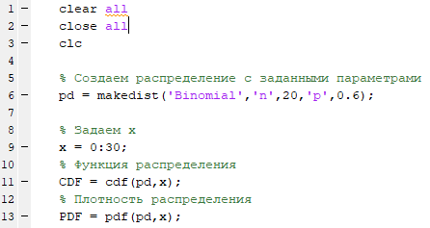
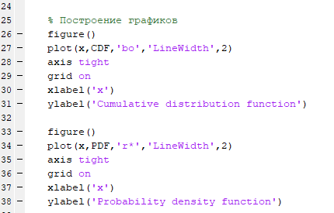
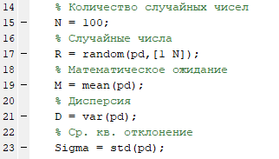
Биномиальное распределение. Пример моделирования

Slide 8
Биномиальное распределение. Графики

Slide 9

Геометрическое распределение
Геометрическое распределение моделирует количество неудач до одного успеха в серии независимых испытаний, где каждое испытание приводит либо к успеху, либо к неудаче, а вероятность успеха в любом отдельном испытании постоянна. Например, если вы подбрасываете монету, геометрическое распределение моделирует количество решек, наблюдаемых до того, как выпадет орел. Геометрическое распределение дискретно, существует только на неотрицательных целых числах.

Slide 10
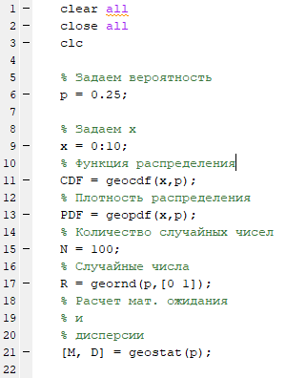
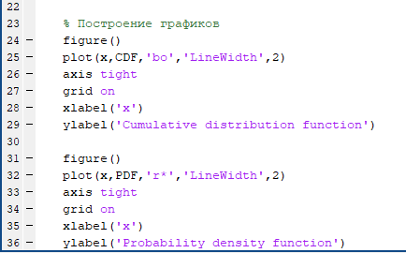
Геометрическое распределение. Пример моделирования

Slide 11

Геометрическое распределение. Графики

Slide 12
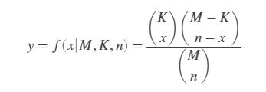
Гипергеометрическое распределение
Гипергеометрическое распределение моделирует общее количество успехов в выборке фиксированного размера, взятой без замены из конечной совокупности. Распределение является дискретным, существует только для неотрицательных целых чисел, меньших, чем количество выборок или количество возможных успехов, в зависимости от того, что больше. Гипергеометрическое распределение отличается от биномиального только тем, что совокупность конечна, а выборка из совокупности не подлежит замене.
У гипергеометрического распределения есть три параметра, которые имеют прямую физическую интерпретацию.
M – размер генеральной совокупности.
K - количество предметов с желаемой характеристикой в генеральной совокупности.
n - количество элементов в выборке.
Выборка «без замены» означает, что после выбора конкретной выборки она удаляется из соответствующей генеральной совокупности для всех последующих выборок.

Slide 13
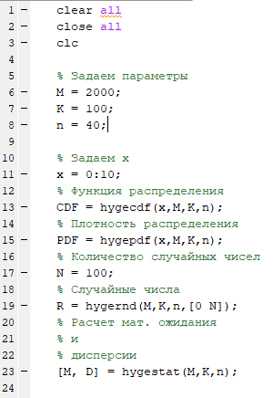
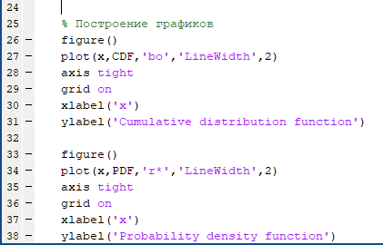
Гипергеометрическое распределение. Пример моделирования

Slide 14

Гипергеометрическое распределение. Графики

Slide 15

Мультиномиальное распределение
Мультиномиальное распределение моделирует вероятность каждой комбинации успеха в серии независимых испытаний. Используйте это распределение, когда существует более двух возможных взаимоисключающих исходов для каждого испытания, и каждый результат имеет фиксированную вероятность успеха.
где k - количество возможных взаимоисключающих исходов для каждого испытания, а n - общее количество испытаний. Вектор x = (x₁ ... x_{k}) - это количество наблюдений каждого k результата и содержит неотрицательные целые компоненты, которые в сумме равны n. Вектор p = (p₁ ... p_{k}) представляет собой фиксированную вероятность каждого k исхода и содержит неотрицательные скалярные компоненты, сумма которых равна 1.

Slide 16
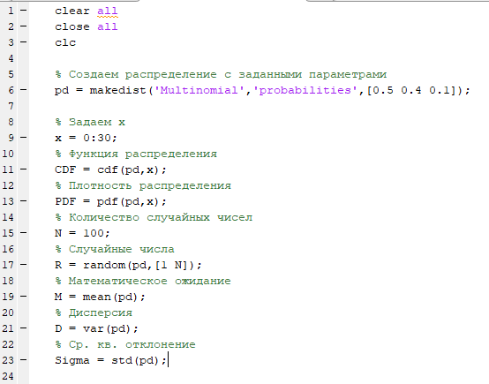
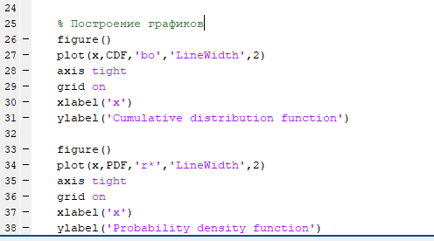
Мультиномиальное распределение. Пример моделирования

Slide 17

Мультиномиальное распределение. Графики

Slide 18
Отрицательное биномиальное распределение
В своей простейшей форме (когда r - целое число) отрицательное биномиальное распределение моделирует количество неудач x до того, как будет достигнуто заданное количество успехов в серии независимых идентичных испытаний. Его параметрами являются вероятность успеха в одном испытании, p, и количество успехов, r. Частным случаем отрицательного биномиального распределения, когда r = 1, является геометрическое распределение, которое моделирует количество отказов до первого успеха.
В более общем смысле r может принимать нецелые значения. Эта форма отрицательного биномиального распределения не имеет интерпретации с точки зрения повторных испытаний, но, как и распределение Пуассона, она полезна при моделировании данных подсчета.

Slide 19
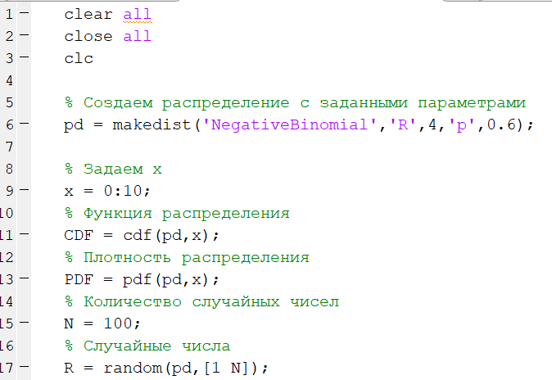
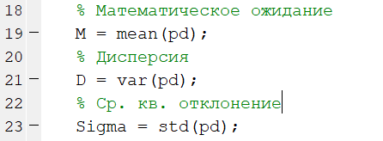
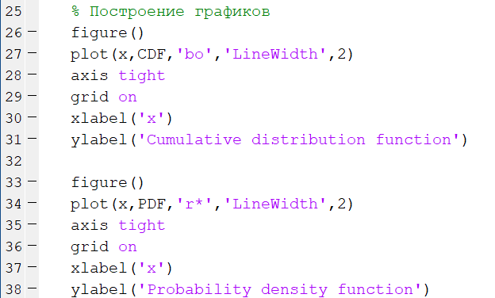
Отрицательное биномиальное распределение. Пример моделирования

Slide 20
Отрицательное биномиальное распределение. Графики

Slide 21

Распределение Пуассона
Распределение Пуассона - это однопараметрическое семейство кривых, которое моделирует то количество раз, сколько происходит случайное событие. Это распределение подходит для приложений, которые включают подсчет количества раз, когда случайное событие происходит за заданный промежуток времени. Примеры приложений, использующих распределения Пуассона, включают количество щелчков счетчика Гейгера в секунду, количество человек которые идущих в магазин каждый час, и количество пакетов данных, потерянных в сети за минуту.
Параметр лямбда это математическое ожидание распределения Пуассона.

Slide 22
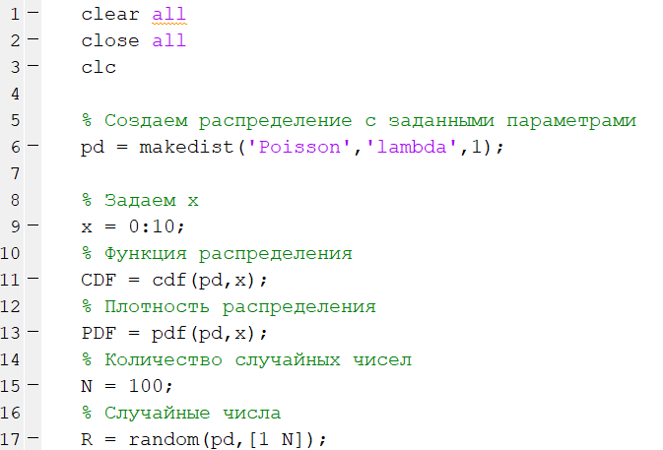
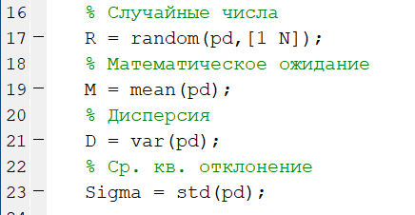
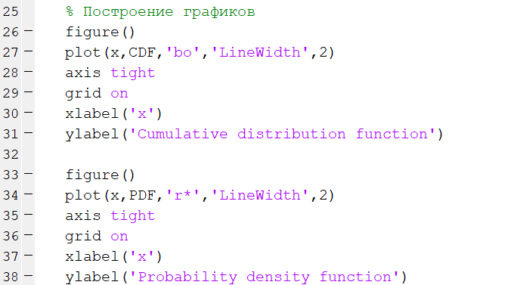
Распределение Пуассона. Пример моделирования.

Slide 23

Распределение Пуассона. Графики.

Slide 24

Дискретное равномерное распределение
Дискретное равномерное распределение - это простое распределение, которое дает одинаковый весовой коэффициент целым числам от единицы до N.
Примеры:
При подбрасывании монеты случайная величина принимает значение, если выпал «орёл», или 0, если выпала «решка». Вероятность выпадения одного из двух значений равна 1/2, одинакова для обоих значений, поэтому случайная величина имеет дискретное равномерное распределение.
При бросании игральной кости случайная величина — {1,2,3,4,5,6}. Вероятность выпадения одной точки из шести равна 1/6, одинакова для каждой точки, поэтому случайная величина имеет дискретное равномерное распределение.

Slide 25
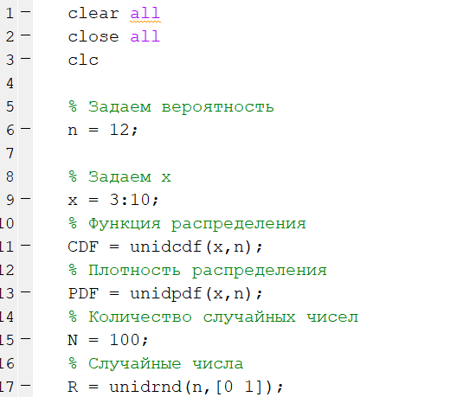
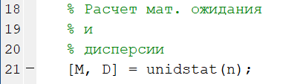
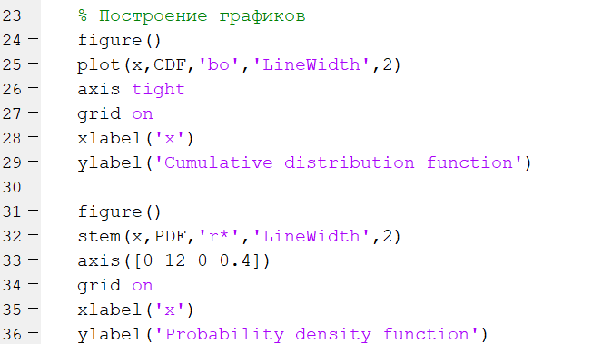
Дискретное равномерное распределение. Пример моделирования.

Slide 26
Дискретное равномерное распределение. Графики

Slide 27
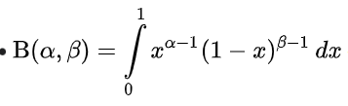
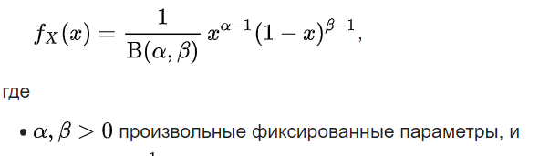
Бета распределение
Бета-распределение — двухпараметрическое семейство абсолютно непрерывных распределений. Используется для описания случайных величин, значения которых ограничены конечным интервалом.

Slide 28
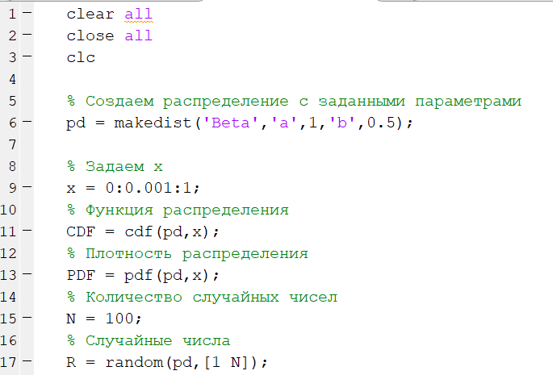
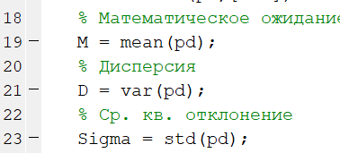
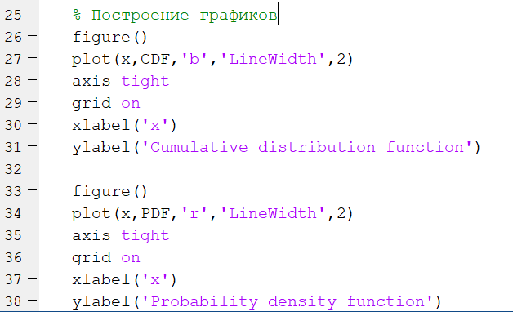
Бета распределение. Пример моделирования.

Slide 29
Бета распределение. Графики

Slide 30

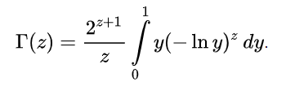
Распределение Хи-квадрат
Распределение хи-квадрат (χ²) представляет собой однопараметрическое семейство кривых. Распределение хи-квадрат обычно используется при проверке гипотез, в частности, при проверке статистических гипотез по критерию согласия Пирсона.
ν это количество степеней свободы
Γ(·) Гамма функция. В MATLAB Гамма функцию вычисляет функция gammainc

Slide 31
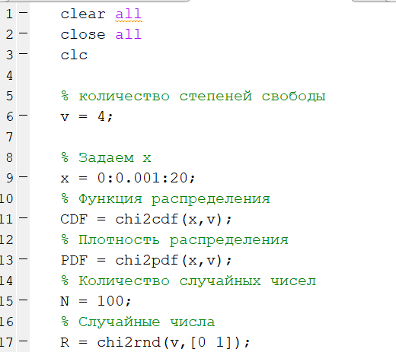
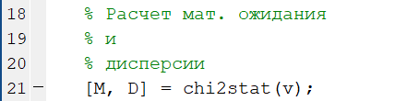
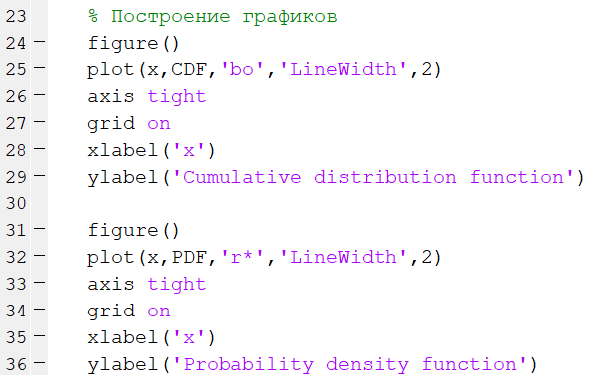
Распределение хи-квадрат. Пример моделирования.

Slide 32

Распределение хи-квадрат. Графики

Slide 33


Экспоненциальное распределение
Экспоненциальное распределение представляет собой однопараметрическое семейство кривых. Экспоненциальное распределение моделирует время ожидания, когда вероятность ожидания дополнительного периода времени не зависит от того, сколько времени уже прошло.
Например, вероятность того, что лампочка перегорит в следующую минуту использования, не зависит от того, сколько минут она уже горела.
$$μ −среднее значение$$

Slide 34
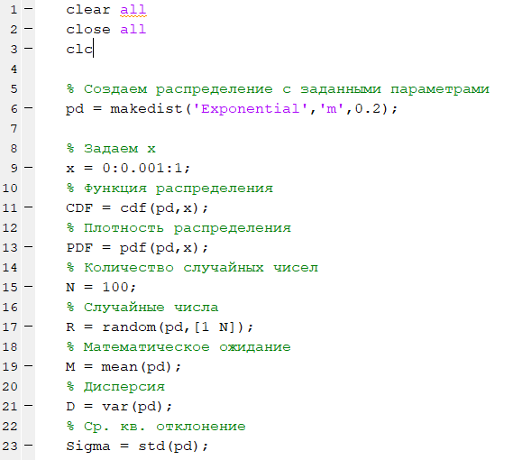
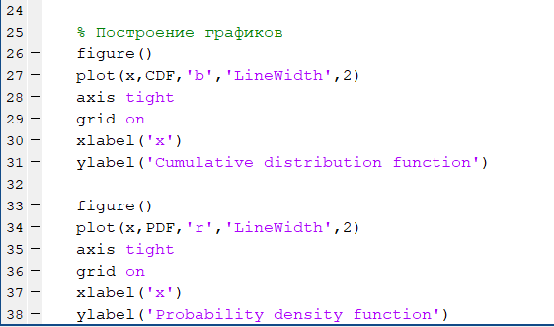
Экспоненциальное распределение. Пример моделирования.

Slide 35

Экспоненциальное распределение. Графики.

Slide 36

Распределение Накагами
В теории связи для моделирования рассеянных сигналов, которые достигают приемника несколькими путями, используются распределения Накагами, распределения Райса и распределения Рэлея. В зависимости от плотности рассеяния сигнал будет иметь разные характеристики затухания.
Г(*) – гамма функция.
с параметром формы µ и параметром масштаба ω> 0 для x> 0. Если x имеет распределение Накагами с параметрами µ и ω, то x² имеет гамма-распределение с параметром формы µ и параметром масштаба ω / µ.

Slide 37
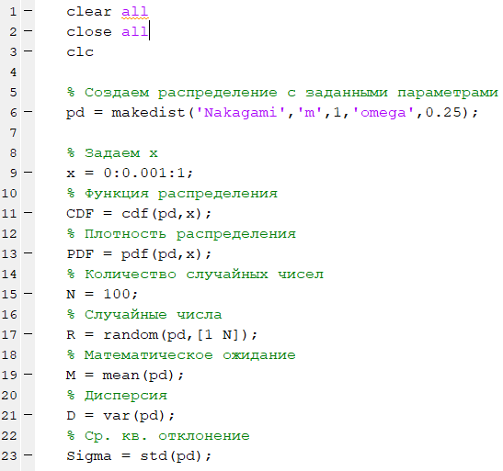
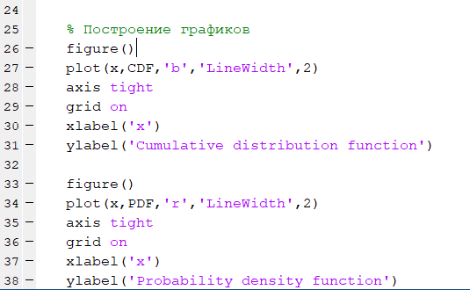
Распределение Накагами. Пример моделирования.

Slide 38

Распределение Накагами. Графики.

Slide 39

Гамма распределение
Гамма-распределение является обобщением распределения хи-квадрат и, соответственно, экспоненциального распределения. Суммы квадратов нормально распределённых величин, а также суммы величин распределённых по хи-квадрат и по экспоненциальному распределению будут иметь гамма-распределение.
Гамма распределение широко применяется для моделирования сложных потоков событий, сумм временных интервалов между событиями, в экономике, теории массового обслуживания, в логистике, описывает продолжительность жизни в медицине. Является своеобразным аналогом дискретного отрицательного биномиального распределения.
Г(*) – гамма функция.

Slide 40
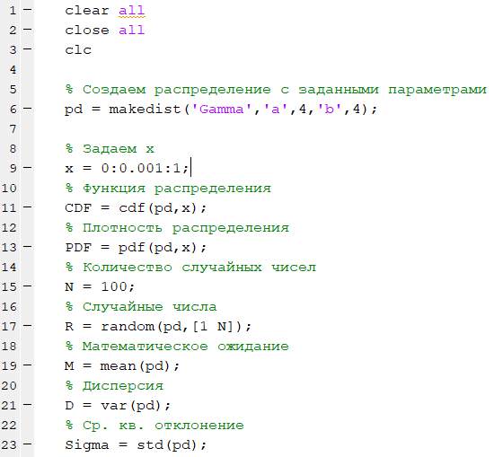
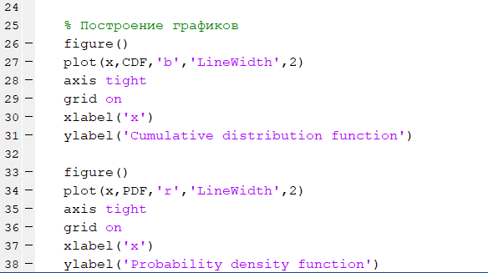
Гамма распределение. Пример моделирования

Slide 41

Гамма распределение. Графики

Slide 42

Распределение Рэлея
Распределение Рэлея - это частный случай распределения Вейбулла.
Если составляющие скорости частицы в направлениях x и y являются двумя независимыми нормальными случайными величинами с нулевым средним значением и равными дисперсиями, то расстояние, которое проходит частица за единицу времени, является распределенным по Рэлею.
В теории связи для моделирования рассеянных сигналов, которые достигают приемника несколькими путями, используются распределения Накагами, распределения Райса и распределения Рэлея. В зависимости от плотности рассеяния сигнал будет иметь разные характеристики затухания. Распределения Рэлея и Накагами используются для моделирования плотного рассеяния, в то время как распределения Райса моделируют затухание с более сильным углом прямой видимости. Распределения Накагами можно свести к распределению Рэлея, но оно дает больший контроль над степенью замирания.
Также распределение Рэлея используется при моделировании случайных полей отражения радиосигнала от поверхности земли.

Slide 43
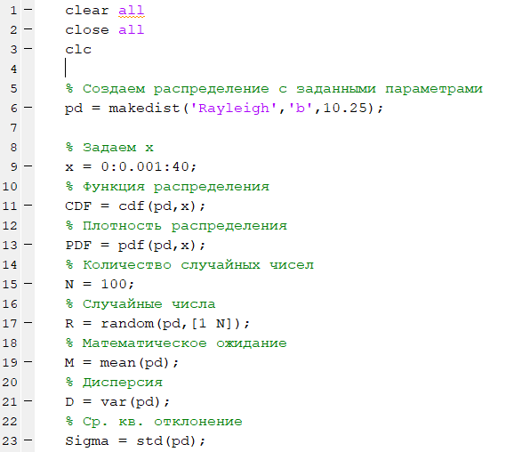
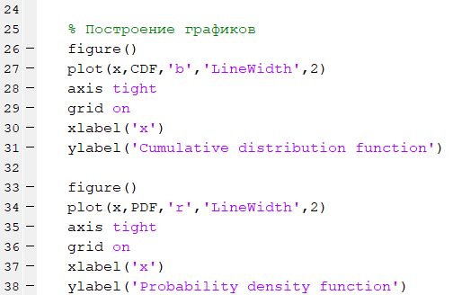
Распределение Рэлея. Пример моделирования.

Slide 44

Распределение Рэлея. Графики

Slide 45

Равномерное распределение
Равномерное распределение (также называемое прямоугольным распределением) - это двухпараметрическое семейство кривых, которое примечательно тем, что оно имеет постоянную функцию распределения вероятностей (pdf) между двумя ограничивающими параметрами. Это распределение подходит для представления распределения ошибок округления в значениях, сведенных в таблицу с определенным количеством десятичных знаков. Равномерное распределение используется в методах генерации случайных чисел, таких как метод инверсии.

Slide 46
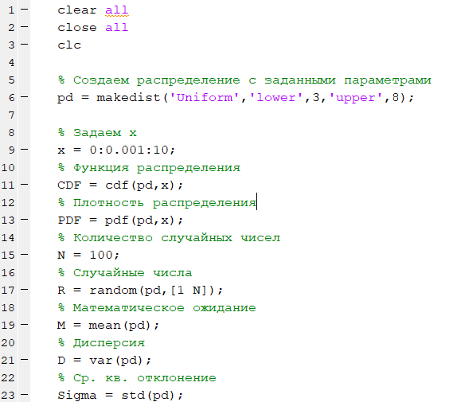
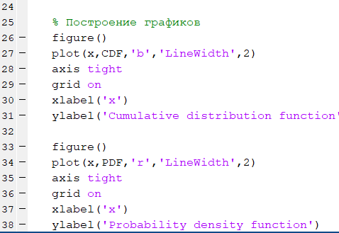
Равномерное распределение. Пример моделирования.

Slide 47

Равномерное распределение. Графики

Slide 48

Нормальное распределение
Нормальное распределение, иногда называемое распределением Гаусса, представляет собой двухпараметрическое семейство кривых. Обычным оправданием использования нормального распределения для моделирования является Центральная предельная теорема, которая утверждает (примерно), что сумма независимых выборок из любого распределения с конечным средним и дисперсией сходится к нормальному распределению, когда размер выборки стремится к бесконечности.

Slide 49
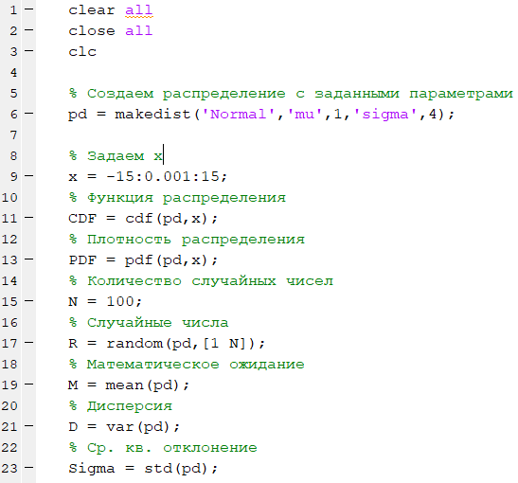
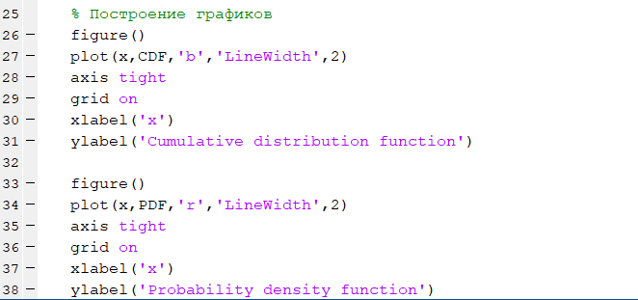
Нормальное распределение. Пример моделирования

Slide 50

Нормальное распределение. Графики

Slide 51
Комментарии
Во всех распределениях приведенных в данных лекциях была показана только функция плотности распределения (для удобства) однако следует знать записи основных функций распределения – нормального, равномерного и экспоненциального законов.
Примеры графиков показаны только для заданных начальных условий. Рекомендуется повторить примеры кодов, и построить графики для разных начальных параметров.
Для корректной работы примеров необходимо наличие Statistics and Machine Learning Toolbox.

Slide 52
Пример таблицы для лабораторной работы 2
 | Нормальное |  |  |  | Экспоненциальное |  |  |  | Равноемерное |  |  |  | Рэлея
 | MAT |  | Формула |  | MAT |  | Формула |  | MAT |  | Формула |  | MAT |  | Формула
N | M | D | M | D | M | D | M | D | M | D | M | D | M | D | M | D
100
500
1000
 | M_теор |  |  |  | M_теор |  |  |  | M_теор |  |  |  | M_теор
 | D_теор |  |  |  | D_теор |  |  |  | D_теор |  |  |  | D_теор
В ходе работы нужно будет заполнить данную таблицу. Дополнительно рассчитать коэффициенты эксцесса и ассиметрии и добавить их в таблицу.
Дополнительно построить графики гистрограмм для каждого распределения сгенерированных с помощью MATLAB и формул ТОЛЬКО для каждого объема выборки.
Построить графики функции распределения и плотности распределения для каждого из распределений.

